Slide 1
第五章
对象的扩展

Slide 2

数组的扩展方法
先定一个小目标！
掌握对象的简写语法
掌握globalThis
掌握对象的各种扩展方法

Slide 3
数组的扩展方法
ES6为对象新增的都是静态方法，而不是实例方法。除了新增方法之外，ES6还扩展了对象的简写语法。

Slide 4
数组的扩展方法
对象的传统表示法
我们回顾一下，对象的传统表示法：
let person = {
"name":"张三",
"say":function(){
alert("你好吗？");
}
}
上面的案例很简单，变量person就是一个对象，对象含有name属性和一个say方法。表示法是用键值对的形式来表示，这就是传统的表示法。

Slide 5
数组的扩展方法
ES6给我们带来了更简便的表示法，我们一起来对比一下：
var name = "Zhangsan";
var age = 12;
//传统的属性写法
var person = {
"name":name,
"age":age
};
console.log(person);
//结果：{name: "Zhangsan", age: 12}
//ES6的属性写法
var person = {name,age};
console.log(person);
//结果：{name: "Zhangsan", age: 12}
首先定义两个变量name和age，分别用传统的写法
和ES6中的写法，把变量作为person对象的属性值。
第一种写法大家很熟悉，使用键值对的表示法，而
ES6中的新写法只是简单地用两个变量名即可，而
得到的结果跟传统的写法一样。
这也就是新的写法更简捷了，变量名可以作为键值
对的键（变量名name和age），而变量的名作为值
（变量的值Zhangsan和12），最后一起组成了person
对象的内容{name:”Zhangsan”,age:12}。

Slide 6
数组的扩展方法
对象的属性可以这样简写，那么对象的方法表示呢？
方法的简写表示法：
//传统的表示法
var person = {
say:function(){
alert('这是传统的表示法');
}
};
//ES6的表示法
var person = {
say(){
alert('这是ES6的表示法');
}
};
通过上面的案例，可以看出两种写法的区别，不管是属性还是方法，确实ES6给我们带来的表示法更加简捷，代码量更少。

Slide 7
数组的扩展方法
属性名可以是表达式
在表示法上除了这点改进以外，还有另外一个新特点：用字面量定义一个对象的时候，可以用表达式作为对象的属性名或者方法名。不太明白？没关系，来看小案例：
var f = "first";
var n = "Name";
var s = "say";
var h = "Hello";
var person = {
[ f+n ] : "Zhang",
[ s+h ](){
return "你好吗？";
}
};
console.log(person.firstName);
//结果：Zhang
console.log(person.sayHello());
//结果：你好吗？
注意上面person对象的定义，其中属性名和方法名都是用中括号[ ]包裹着，里面都是一个字符串相加的表达式，这就告诉我们，用字面量（大括号{ }）定义对象的时候，属性名和方法名可以是一个表达式，表达式的运算结果就是属性名或者方法名。这点改进会使得对象在实际开发中的使用变得更加的灵活方便，

Slide 8
数组的扩展方法
Object.is( )函数
函数的作用：比较两个值是否严格相等，或者说全等。
严格相等和抽象相等
我们看看两者的区别：
var str = '12';
var num = 12;
//抽象相等
str == num;
//结果：true
//严格相等
str === num;
//结果：false
可以看到，抽象相等用“==”表示，严格相等用|“===”表示，进行严格相等判断的时候，首先要求类型
是一样的，否则会直接返回false。
所以上面的例子中，变量str和变量num一个是字符串类型，一个是数字类型，
所以结果是false，而抽象相等会对类型不一致的两个变量进行类型转化，转成
同一类型再进行判断。“12”转换成数字类型得到12，再进行比较后得到的
结果是true。

Slide 9
数组的扩展方法
它的作用也跟严格相等一样：
var str = '12';
var num = 12;
var num2 = 12;
Object.is(str,num);
//结果：false
Object.is(num2,num);
//结果：true
上述的执行结果跟我们预期的一样，参数类型不一样str和num进行比较，得到的结果是false。变量类型和值都一样的num和num2进行比较，得到的结果是true。

Slide 10
数组的扩展方法
Object.assign()函数
函数作用：将源对象的属性赋值到目标对象上。用案例，更直观更形象：
//这个充当目标对象
let target = {"a":1};
//这个充当源对象
let origin = {"b":2,"c":3};
Object.assign(target,origin);
//打印target对象出来看一下
console.log(target);
//结果 {a: 1, b: 2, c: 3}
注意输出的结果，target对象已经不是{ a:1 }了，而是变成了{a: 1, b: 2, c: 3}，经过Object.assign( )函数的处理，
源对象的属性被添加到了target对象上。这就是Object.assign( )函数的作用。

Slide 11
数组的扩展方法
此外，Object.assign( )函数的参数还可以是多个（至少是两个）。我们在上面的案例稍做修改，加一个参数：
//这个充当目标对象
let target = {"a":1};
//这个充当源对象
let origin1 = {"b":2,"c":3};
//这个充当源对象
let origin2 = {"d":4,"e":5};
Object.assign(target,origin1,origin2);
//打印target对象出来看一下
console.log(target);
//结果 {a: 1, b: 2, c: 3, d: 4, e: 5}
我们从最后打印出来的结果可以看出，对象origin1和对象origin2
的属性都被添加赋值到了对象target上。也就是Object.assign( )函
数参数中的源对象可以是一个或者一个以上。

Slide 12
数组的扩展方法
那么，如果赋值过程中，对象的属性出现了相同的名字怎么办？如果这样，后面的属性值就会覆盖前面的属性值。还是上面的案例稍做修改，看代码：
//这个充当目标对象
let target = {"a":1};
//这个充当源对象
let origin1 = {"a":2};
//这个充当源对象
let origin2 = {"a":3};
Object.assign(target,origin1,origin2);
//打印target对象出来看一下
console.log(target);
//结果 {a: 3}
每个对象属性都含有属性a，它的值从1到最后变成了3，也就是Object.assign()函数处理的过程中，会把最后出现的属性覆盖前面的同名属性。
巧妙利用Object.assign( )函数的功能，我们可以完成很多效果，比如：给对象添加属性和方法，克隆对象，合并多个对象，为对象的属性指定默认值。

Slide 13
数组的扩展方法
Object.getPrototypeOf( )函数
函数作用：获取一个对象的prototype属性。这里的对象我们用一个自定义类实例出来的对象来演示。（这里涉及到了javascript的面向对象，后面拓展）
//自定义一个Person类（函数）
function Person(){
}
//函数都有一个预属性prototype对象
Person.prototype = {
//给prototype对象添加一个say方法
say(){
console.log('hello');
}
};
//实例化Person对象，赋值给变量allen
let allen = new Person();
//调用类的say方法
allen.say();
//结果：打印出hello
//获取allen对象的prototype属性
Object.getPrototypeOf(allen);
//结果：打印{say:function(){.....}}
前面部分都是关于面向对象的实现。把函数Person用new关键字调用，这个
时候函数Person就相当于构造函数或者说是一个类，实例化后是一个对象，这个
对象会继承Person类的prototype的属性和方法。上述例子中，也就是对象allen
继承了一个say方法，可以直接调用。
prototype中还有哪些方法和属性，那么，可以使用Object.getPrototypeOf( )函
数来获取，参数就是allen对象，最后的结果也如我们所料，确实打印出了我们
刚开始定义好的内容：一个对象，含有一个say方法{say:function(){.....}}。

Slide 14
数组的扩展方法
Object.setPrototypeOf()函数
函数作用：设置一个对象的prototype属性。
//自定义一个Person类（函数）
function Person(){}
//函数都有一个预属性prototype对象
Person.prototype = {
//给prototype对象添加一个say方法
say(){
console.log('hello');
}
};
//实例化Person对象，赋值给变量allen
let allen = new Person();
//调用类的say方法
allen.say();
//结果：打印出hello
//使用Object.setPrototypeOf
Object.setPrototypeOf(
allen,
{say(){console.log('hi')}
});
//再次调用类的say方法
allen.say();
//结果：打印出hi
使用Object.setPrototypeOf()函数对对象的prototype属性进行了
修改，具体的修改是重写了say方法。在修改前，我们曾经调用过
一次say( )方法，得到的结果是打印hello，修改之后我们再一次调
用allen.say( )；得到的结果是打印出hi，说明我们修改成功了。

Slide 15
数组的扩展方法
javascript的面向对象
Javascript本身不是一种面向对象的编程语言，在ES5中，它的语法中也没有class（类的关键字），但是，开发者可
以利用对象的原型prototype属性来模拟面向对象进行编程开发。
下面我们就用prototype模式，简单演示一下如何模拟面向对象编程：
//构造函数模拟创建一个Dog类
function Dog(name){
this.name = name;
}
//把一些属性和方法，定义在prototype对象上
Dog.prototype = {
"type":"动物",
"say":function(){
alert("名字叫"+this.name);
}
};
//实例化
var dog = new Dog('旺财');
//调用say方法
dog.say();
//结果：名字叫旺财
上面的案例告诉我们，模拟面向对象编程有几个关键步骤：
1、构造函数；
2、给prototype对象添加属性和方法；
3、实例化；
4、通过实例化后的对象调用类的方法或者属性。

Slide 16
对象的新增方法
方法 | 说明
Object.is() | 判断两个值是否相等
Object.assign() | 合并对象
Object.freeze() | 冻结对象
Object.keys() | 遍历对象的“键”
Object.values() | 遍历对象的“值”
Object.entries() | 同时遍历对象的“键”和“值”
Object.fromEntries() | 将“键值对数组”转换为“对象”
Object.getPrototypeOf() | 获取原型
Object.getOwnPropertyNames() | 获取所有属性名
Object.defineProperty() | 定义新属性

Slide 17
5.2 简写语法
在ES6中，我们可以采用更加简洁的方式来定义一个对象。这一节的内容非常重要，在实际项目中会大量用到，小伙伴们要重点掌握。

Slide 18
1、属性简写
在ES6中，允许直接写入一个变量作为对象的属性，也允许直接写入一个函数作为对象的方法。如果对象的属性值是一个变量，并且对象的属性名和变量名是相同的，就可以采用这种简写方式。
// 完整方式
const obj = { foo: foo, bar: bar };
// 简写方式
const obj = { foo, bar };

Slide 19
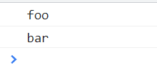
1、属性简写
直接写入函数
如果传入的变量名与对象的属性名相同的话，就可以属性简写
语法：
示例代码
<script>
const foo = function () {
console.log("foo"); };
const bar = function () {
console.log("bar"); };
const obj = { foo, bar };
obj.foo();
obj.bar();
</script>

Slide 20
2、方法简写
在ES6中，对象方法的定义,我们可以采用省略“:function”的简写方式。
// 完整方式
const obj = {
foo: function (){
console.log("foo");
},
bar: function (){
console.log("bar");
}
};
// 简写方式
const obj = {
foo() {
console.log("foo");
},
bar() {
console.log("bar");
}
};

Slide 21
2、方法简写
需要特别注意的是，这种简写方式只能用于定义对象的方法，不能用于实现 “函数声明”。
对象的简写语法非常重要，Vue和React中应用很多。

Slide 22
5.3 判断相等
在ES6之前，如果想要判断两个值是否相等，我们往往都是使用“==”或者“===”来判断，其中大多数情况是使用“===”。
但是“==”和“===”可能存在一些怪异行为。
在ES6中，我们可以使用Object.is()方法来判断两个值是否相等。Object.is()这种方法更加准确，而不会有任何怪异行为。
语法：
Object.is(a, b)

Slide 23
示例
console.log(+0 == -0); // true
console.log(+0 === -0); // true
console.log(Object.is(+0, -0)); // false
console.log(NaN == NaN); // false
console.log(NaN === NaN); // false
console.log(Object.is(NaN, NaN)); // true
console.log(6 == "6"); // true
console.log(6 === "6"); // false
console.log(Object.is(6, "6")); // false

Slide 24

5.4 合并对象
Object。Assign()
可以将多个对象合并成一个对象
语法：
Object.assign(obj1, obj2, ..., objN);

Slide 25
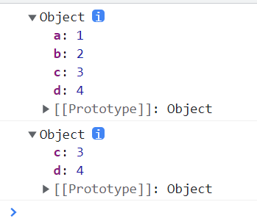
示例
Object.assign()方法用于将后面的对象合并到第一个对象中。
注意：该方法会改变原来的对象。
示例：
<script>
const obj1 = { a: 1, b: 2 };
const obj2 = { c: 3, d: 4 };
Object.assign(obj1, obj2);
console.log(obj1);
console.log(obj2);
</script>

Slide 26
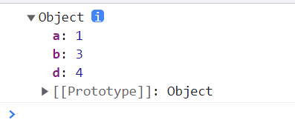
合并对象示例
如果两个对象具有相同属性，后面属性值会覆盖前面的
<script>
const obj1 = { a: 1, b: 2 };
const obj2 = { b: 3, d: 4 };
Object.assign(obj1, obj2);
console.log(obj1);
</script>

Slide 27
2、深入了解
Object.assign()方法实现的是浅拷贝，而不是深拷贝。对于浅拷贝和深拷贝，它们之间的区别如下。
浅拷贝：如果属性是基本类型，那么则会复制它的值；如果属性是引用类型，则会复制它的引用。
深拷贝：不管属性是基本类型还是引用类型，都只是复制它的值。

Slide 28

合并对象示例
浅复制以后，前后两个对象会藕断丝连；深复制以后，前后两个对象会毫无瓜葛
Object.assign()方法不适合复制对象
<script>
const obj1 = { a: 1, b: 2 };
const obj2 = {
c: 3,
name: {
first: "Jack",
last: "Mo"
} }
Object.assign(obj1, obj2);
obj2.name.first = "Lucy";
console.log(obj1.name.first);
console.log(obj2.name.first);
</script>

Slide 29
3、应用场景
在实际开发中，Object.assgin()方法也是非常有用的，它可以用于以下4个方面。
给对象添加属性
给对象添加方法
给对象属性设置默认值
合并对象

Slide 30
给对象添加属性
// 方式1
function Person(name, gender, age) {
Object.assign(this, { name, gender, age });
}
// 方式2
function Person(name, gender, age) {
this.name = name;
this.gender = gender;
this.age = age;
}

Slide 31
给对象添加方法
// 方式1
Object.assign(Person.prototype, {
getName() {
return this.name;
},
getAge() {
return this.age;
}
});
// 方式2
Person.prototype.getName = function() {
return this.name;
}
Person.prototype.getAge = function() {
return this.age;
}

Slide 32
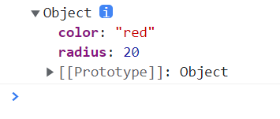
给对象设置默认值
<script>
function createBox(box) {
const defaultBox = {
radius: 10,
color: "red"
};
Object.assign(defaultBox, box);
return defaultBox;
}
const box = createBox({ radius: 20 });
console.log(box);
</script>

Slide 33
5.5 冻结对象
在ES6中，我们可以使用Object.freeze()方法来将一个对象进行“冻结”。所谓的冻结一个对象，指的是将一个“普通对象”转化为一个“不可变对象”。
语法：
Object.freeze(obj)

Slide 34
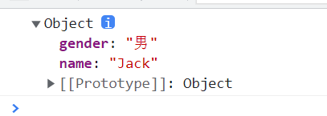
冻结对象
如果一个对象被冻结，就不能为这个对象添加新的属性，不能删除已有的属性，不能修改属性值。
<script>
const person = {
name: "Jack",
gender: "男"
};
Object.freeze(person);
person.age = 24;
console.log(person);
</script>

Slide 35
5.6 遍历对象
在ES6中，如果想要遍历一个对象，我们可以使用新增的3种方法，
三个方法都是静态方法，参数是对象，返回数组。
如下表所示。
遍历对象的方法
方法 | 说明
Object.keys() | 遍历对象的“键”
Object.values() | 遍历对象的“值”
Object.entries() | 同时遍历对象的“键”和“值”

Slide 36
5.6 遍历对象
Object.keys()、Object.values()、Object.entries()这几个和数组的keys()、values()、entries()非常相似，小伙伴们可以对比理解一下。

Slide 37
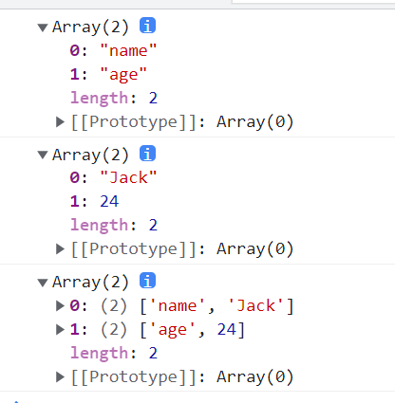
5.6 遍历对象
Object.entries()返回的是键值对的二维数组。其余返回一维数组。
<script>
const person = {
name: "Jack",
age: 24； }
const keyArr = Object.keys(person);
console.log(keyArr);
const valueArr = Object.values(person);
console.log(valueArr);
const arr = Object.entries(person);
console.log(arr);
</script>

Slide 38
5.7 转换对象
在ES6中，我们可以使用Object.fromEntries()方法来将一个“键值对数组”转换为一个“对象”。Object.entries()和Object.fromEntries()这两个方法是相反操作。
Object.entries()：将一个“对象”转化为一个“键值对数组”。
Object.fromEntries()：将一个“键值对数组”转化为一个“对象”。

Slide 39
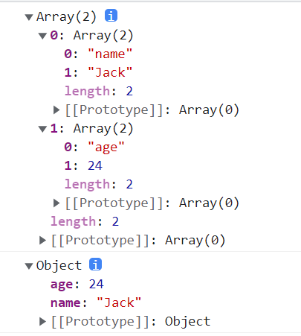
5.7 转换对象
5.6 遍历对象
示例
<script>
const obj = {
name: "Jack",
age: 24
};
console.log(Object.entries(obj));
const arr = [
["name", "Jack"],
["age", 24]
];
console.log(Object.fromEntries(arr));
</script>

Slide 40
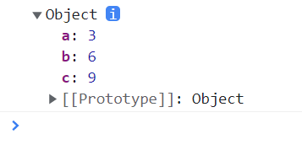
5.7 转换对象
5.6 遍历对象
示例
<script>
const obj1 = {
a: 1,
b: 2,
c: 3
};
const arr = Object.entries(obj1).map(function (item) {
let key = item[0];
let value = item[1];
return [key, value * 3];
})
const obj2 = Object.fromEntries(arr);
console.log(obj2);
</script>

Slide 41
5.8 获取原型
在ES6中，我们可以使用Object.getPrototypeOf()方法来获取某一个实例对象的原型。
语法：
Object.getPrototypeOf(obj)

Slide 42
5.8 获取原型
想要获取实例对象的原型，除了使用ES6的Object.getPrototypeOf()，我们还可以使用ES5的__proto__来实现。但是现在官方已经舍弃__proto__这种方式了，所以也不再建议小伙伴们继续使用。

Slide 43
5.9 获取属性名
在ES6中，我们可以使用Object.getOwnPropertyNames()方法来获取对象自身所有的属性名。
语法：
Object.getOwnPropertyNames(obj)

Slide 44
5.10 定义属性
如果想要给对象定义一个新属性，我们有3种方式：①点运算符；②中括号；③Object.defineProperty()。
语法：
obj.key
obj[key]
Object.defineProperty(obj, key, desc)

Slide 45
2、配置对象
Object.defineProperty()的第3个参数是一个对象，用于对属性进行各种配置。对于这个配置对象来说，它常用的选项如下面两个表所示。这些选项又被称之为“描述符”。

Slide 46
5.10 定义属性
5.6 遍历对象
示例
<script>
const person = {};
Object.defineProperty(person, "name", {
value: "Jack",
writable: false
});
console.log(person);
</script>

Slide 47
配置对象的属性
属性 | 说明
configurable | 是否允许被删除，默认为false
enumerable | 是否允许被遍历，默认为false
value | 属性的值，默认为undefined
writable | 是否允许被修改，默认为false
配置对象的方法
方法 | 说明
get() | 即getter
set() | 即setter

Slide 48
（1）configurable
在配置对象中，我们可以使用configurable来定义属性是否允许被删除。其中configurable默认值为false，也就是不允许被删除。

Slide 49
5.10 定义属性
配置对象
5.6 遍历对象
示例
<script>
const person = {};
Object.defineProperty(person, "name", {
value: "Jack",
});
delete person.name;
console.log(person);
</script>
<script>
const person = {};
Object.defineProperty(person, "name", {
value: "Jack",
configurable:true
});
delete person.name;
console.log(person);
</script>

Slide 50
（2）enumerable
在配置对象中，我们可以使用enumerable来定义属性是否允许被遍历，也就是是否允许在for..in或Object.keys()中被枚举。其中enumerable属性的默认值为false，也就是不允许被遍历。

Slide 51
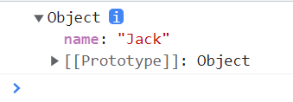
5.10 定义属性
配置对象
5.6 遍历对象
示例
<script>
const person = {};
Object.defineProperty(person, "name", {
value: "Jack",
enumerable: true
});
Object.defineProperty(person, "age", {
value: 24,
enumerable: false
});
// for...in
for (let key in person) {
console.log(key);
}
// Object.keys()
const keyArr = Object.keys(person);
console.log(keyArr);
</script>

Slide 52
（3）writable
在配置对象中，我们可以使用writable来定义属性是否允许被重新赋值。其中writable属性的默认值为false，也就是不允许被重新赋值。

Slide 53
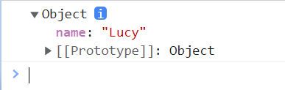
5.10 定义属性
配置对象
5.6 遍历对象
示例
<script>
const person = {};
Object.defineProperty(person, "name", {
value: "Jack",
writable: true
});
person.name = "Lucy";
console.log(person);
</script>

Slide 54
（4）get()和set()
在配置对象中，get()表示读取属性时会“自动”调用的函数，set()表示写入属性时会“自动”调用的函数。

Slide 55

5.10 定义属性
（4）get()和set()
5.6 遍历对象
示例
<script>
const person = {
_name: "Jack"
};
Object.defineProperty(person, "name", {
get() {
return this._name;
},
set(value) {
this._name = value;
}
});
console.log(person.name);
person.name = "Lucy";
console.log(person.name);
</script>

Slide 56
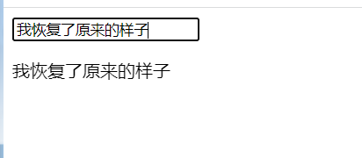
5.10 定义属性
双向数据绑定
5.6 遍历对象
示例
<script>
function Person() {
let _name = "Jack";
Object.defineProperty(this, "name", {
get() {
return _name;
},
set(value) {
_name = value;} }) }
const p = new Person();
console.log(p.name);
p.name = "Lucy";
console.log(p.name);
</script>

Slide 57
3、数据属性和访问器属性
在JavaScript中，对象的属性可以分为2种：数据属性和访问器属性。

Slide 58
（1）数据属性
数据属性是包含数据值的，它的值是通过value和writable来进行配置。其中，数据属性只能使用configurable、enumerable、value、writable这几种描述符。

Slide 59
（2）访问器属性
访问器属性是不包括数据值的，它的值是通过get()和set()来进行配置。其中，访问器属性只能使用configurable、enumerable、get()、set()这几种描述符。

Slide 60
3、数据属性和访问器属性
// 访问器属性
Object.defineProperty(person, "lastName", {
configurable: true,
enumerable: true,
get() {
return this._lastName;
},
set(value) {
this._lastName = value;
}
});
console.log(person.firstName);
console.log(person.lastName);
</script>
<script>
const person = {
_lastName: "Mo"
};
// 数据属性
Object.defineProperty(person, "firstName", {
configurable: true,
enumerable: true,
value: "Jack",
writable: true
});

Slide 61
4、对比了解
最后我们来深入了解一下点运算符（.）和Object.defineProperty()，看看两者到底有什么区别。

Slide 62
// 方式1
person.name = "Jack";
// 方式2
Object.defineProperty(person, "name", {
configurable: true,
enumerable: true,
value: "Jack",
writable: true
});

Slide 63
5.11 globalThis
在ES6之前，JavaScript在不同环境中，想要获取全局对象的方式是不同的：
在ES6中，不管是浏览器环境，还是Node.js环境，我们都可以使用globalThis来获取全局对象。
浏览器环境：使用window获取。
Node.js环境：使用global获取。

Slide 64
本章练习
一、单选题
1. 如果想要获取一个实例对象的原型，我们最好是使用（ ）来实现。
A. prototype B. __proto__
C. Object.getPrototypeOf() D. Object.setPrototypeOf()
2. 下面有关Object.assgin()方法的说法中，正确的是（ ）。
A. Object.assign()可以深拷贝任意对象
B. Object.assign()只会改变第一个对象
C. Object.assign()只能合并2个对象
D. Object.assign()只可以用于对象，不可以用于数组
Notes:
1. C 分析：
虽然__proto__也可以获取一个实例对象的原型，但是这种方式已经逐渐被舍弃了，所以它不是最佳选择。
2. B分析：
A中，Object.assign()实现的是浅拷贝
C中，Object.assign()可以合并2个对象，也可以合并多个对象
D中，Object.assign()不仅可以用于对象，还可以用于数组

Slide 65
3. 下面有一段代码，其运行结果是（ ）。
const person = {
name: "Jack",
age: 24
};
const result = Object.assign({}, person);
result.name = "Lucy";
console.log(result.name);
console.log(person.name);
A. "Jack", "Lucy" B. "Lucy", "Jack"
C. "Jack", "Lucy" D. "Lucy", "Lucy"
Notes:
3. B
分析：
name属性值是一个基本类型，对于拷贝前后的2个对象来说，修改了任意一个的name属性值，都不会影响另一个对象的name属性值。

Slide 66
4. 下面有一段代码，其运行结果是（ ）。
const person = {
name: {
first: "Jack",
last: "Mo"
},
age: 24
};
const result = Object.assign({}, person);
result.name.first = "Lucy";
console.log(result.name.first);
console.log(person.name.first);
A. "Jack", "Lucy" B. "Lucy", "Jack"
C. "Jack", "Lucy" D. "Lucy", "Lucy"
Notes:
4. D
注意，这里name属性的值是一个引用类型，而不是一个基本类型。

Slide 67
5. 下面有一段代码，其运行结果是（ ）。
const box = {
_color: "red"
};
Object.defineProperty(box, "color", {
configurable: true,
enumerable: true,
value: "",
get() {
return this._color;
}
});
console.log(box.color);
A. "red" B. undefined
C. 空字符串 D. 报错
Notes:
D
分析：
value和get()不能共存，value只能用于数据属性，get()只能用于访问器属性。如果两者共存，程序就会报错。

